Slide 1
2025년 창의공학설계
프로젝트
박세웅 교수님 (002) 강좌

Slide 2
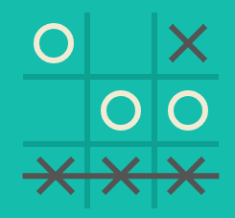
Background
Tic Tac Toe 게임
  삼목 게임
  두 명이 3x3 게임판에 번갈아 가면서 수를 둠.
  가로/세로/대각선 중 한 방향으로 3개가 이어지면 승리

Slide 3
Tic Tac Toe 게임
목표
  다양한 센서를 활용한 트랙 주행 및 게임판 탐색
평가 항목
  각종 센서를 활용한 정보 처리 및 주행
    라인트레이싱
    블루투스를 이용한 돌발구간 정지 및 주행 모드 전환
    조도 센서를 통한 일시 정지
    초음파 센서를 이용한 게임판 탐색
    탐지한 게임판을 바탕으로 다음 수 계산

Slide 4
Tic Tac Toe 게임
3개의 구간
  라인트레이싱(LFS), 각종 센서 사용 및 장애물 탐지 task를 수행하며 정답 도출
  사용 센서: 라인트레이서, 블루투스, 초음파, 조도 센서)
  3번의 기회 제공
임시 암막
구간 3
Start
구간 1, 2
구간 1

Slide 5

구간 1-1: 왼손짚기(Left-First-Search, LFS)
LFS & RFS
  왼쪽/오른쪽을 우선으로 탐색하여 통로가 있는 방향으로 이동하는 탐색 방법
①
②
③
②
②
①
①
Left-First Search 진행 예시 (① → ② → ③)

Slide 6
구간 1-1: 왼손짚기(Left-First-Search, LFS)
LFS 의 간단한 Psuedo-code
  void loop(){
    if( 왼쪽에 통로가 있는가? ) 좌회전();
    else if ( 전방에 통로가 있는가? ) 직진();
    else if ( 오른쪽에 통로가 있는가?) 우회전();
    else 유턴();
  }

Slide 7
구간 1-2: 조도 센서 사용
구간 주행 중 표시된 구간에 임시 암막 설치 예정
암막 아래로 들어가면 차량 일시 정지
암막은 차량을 모두 덮을 만큼의 크기
임시 암막
구간 3
Start
구간 1, 2
구간 1

Slide 8
구간 1
목표 동작
  Start 지점에서 시작하여 라인 트레이서를 활용한 LFS 주행 진행
평가항목
  조도 센서를 통해 암막에서 일시 정지
  라인트레이싱 주행
    교차로에서 올바른 동작마다 점수 부여
    LFS에 위배되는 주행 시 그 전까지만 점수 인정
‘구간 1,2’ 로 돌아오면 구간 2로 진입한 것
순수 라인 트레이서만 이용하여 주행
임시 암막
구간 3
Start
구간 1, 2
구간 1

Slide 9
구간 1
임시 암막 때 정지하지 않는 경우
  암막 점수는 받지 못하지만 기회를 소모하지 않고 진행 가능
임시 암막에서 정지하고 출발하지 않는 경우
  기회를 1회 소모하게 됨
  처음에 암막을 제거하고 시작 할 수 있음
라인 트레이싱 중간에 정지할 경우
    멈춘 구역에 따라서 점수 부여(번호가 점수를 의미)
    ⑦ 까지 오면 점수 모두 획득
②
임시 암막
③
①
구간 3
Start
구간 1, 2
⑦
⑥
④
구간 1
⑤

Slide 10
구간 2
목표 동작
  Start 에서 출발 혹은 구간 1에서 이어서 주행
  블루투스로 ‘stop’ 전송 시 차량 정지
  블루투스로 ‘start’ 전송 시 LED 소등 & 게임판 탐색 모드로 전환 & 주행 재개
주행 재개하여 구간 3으로 진입
평가항목
  ‘stop’ 전송 시
    차량 정지
  ‘start’ 전송 시
    주행 재개
임시 암막
구간 3
Start
구간 1, 2
구간 1

Slide 11
구간 3: 게임판 탐색 및 정답 도출
목표 동작
  Start에서 출발 혹은 구간 2에서 이어서 주행
  게임 말을 찾는 탐지 task 진행 (다음 슬라이드 참고)
  게임판 탐색 후 시작 지점으로 돌아와 LCD에 탐지 결과 출력
  조교가 지정한 위치를 블루투스를 통해 입력
  이후 어디에 두어야 승리할지 LCD에 출력
임시 암막
구간 3
Start
구간 1, 2
구간 1

Slide 12
구간 3-1: 게임판 탐지
게임판 탐지 task
  검은색이 선수
  그리드 위를 주행하며 무작위로 배치된 종이컵의 위치를 라인 트레이서와 초음파 센서만을 사용하여 알아내야 함
  탐지가 끝나면 완전 정차 후 LCD에 탐지 결과 표시
  출력 양식 (오른쪽 예시)
    Loc: 1 3 5 7
제한 사항
  완전 정차 후 출력된 결과만 인정
  타일 밖으로 벗어나거나 종이컵과 충돌할 경우 0점
  매 시도마다 다른 기보로 재배치
구간 3

Slide 13
구간 3-2: 블루투스 입력 및 정답 도출
블루투스 입력
  조교가 지정한 위치를 블루투스를 통해 입력
  지정한 위치가 학생의 말
  요청 예시 (오른쪽 예시)
    Loc: 3 7
정답 도출
  다음에 두어야 할 수를 LCD에 출력
  오른쪽 예시에는 9가 정답
참고사항
  다음 수를 통해 게임이 자신의 승리로 종료되는 수만 정답으로 인정
  반드시 정답이 있는 기보만 골라 제공 예정
구간 3
ANS

Slide 14
구간 3-2: 블루투스 입력 및 정답 도출
블루투스 입력
  조교가 지정한 위치를 블루투스를 통해 입력
  지정한 위치가 학생의 말
  요청 예시 (오른쪽 예시)
    Loc: 3 7
정답 도출
  다음에 두어야 할 수를 LCD에 출력
  오른쪽 예시에는 9가 정답
참고사항
  다음 수를 통해 게임이 자신의 승리로 종료되는 수만 정답으로 인정
  반드시 정답이 있는 기보만 골라 제공 예정
구간 3
ANS

Slide 15
구간 3
점수 (총 10점)
  3-1
    올바른 위치 파악 1개당: +1.5점 (최대 6점)
    잘못된 위치 파악 1개당: -2점
    모든 위치를 정확히 맞춘 경우: +1점
    총점이 음수인 경우 0점 처리
  3-2
    정답을 맞출 시: +3점
    (Option) 위의 과정을 생략하고 정답을 맞추는 알고리즘만 구현하였을 시에도 3점 부여

Slide 16
주의사항 및 시험 평가 방법
프로젝트는 조별로 진행
  자동차에 유성펜으로 조 번호 및 조원 이름 적기 (부정행위 방지를 위해)
모든 구간을 통틀어 총 3번의 주행 기회 제공
  3번의 기회 동안 원하는 구간에서 시작 가능 (구간 1 / 구간 2 / 구간 3 )
  기회 사용시 별도의 감점은 없음.
  앞선 구간 통과 시 기회 소모 없이 이어서 다음 구간 도전 가능
2분 동안 테스트 시간 제공
  라인 트레이서 threshold 및 모터 출력 조정 등 진행 가능
이후 8분 동안 주행 진행
  주행 도중에 코드 수정 불가
  구간마다 다른 코드 사용 불가

Slide 17
주의사항 및 시험 평가 방법
  조마다 프로젝트를 시연할 시간을 배정 – 조별 시연 순서는 추후 공지
  조원들은 해당 시간에 시험장으로 방문하여 자동차를 평가받음
  정해진 시간보다 늦을 경우 제한 시간에 불이익
프로젝트 검사 날짜: 12월 17일(수)
  16:00 ~ 21:00
  300동 201호
  당일 자정까지 프로젝트 코드 (.ino) eTL에 업로드

Slide 18
Tips
바퀴가 잘 돌지 않을 때 확인할 것
  전지 연결 회로가 직렬로 연결되었는지 확인
  아두이노에 9V 전원이 연결되어 있거나, 컴퓨터와 USB로 연결되어 있는지 확인
  전지 교체
  모터 드라이버 회로 재점검
  고장 부품 교체 (쇼트 주의!)
Motor Driver
Motor Driver
12V
GND
12V
GND
6V 병렬연결
(바퀴 잘 안 돌거나 느림)
12V 직렬연결

Slide 19
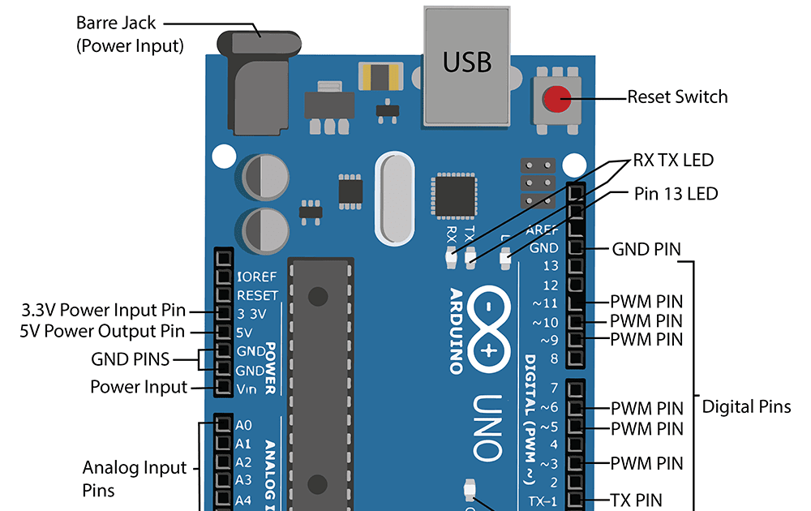
Tips
회로 제작시 pin 위치때문에 연결이 어려울 경우 Analog ↔ Digital pin
  PWM 지원 pin(~표시)을 사용해서 digital pin 을 analog pin 처럼 사용 가능
채점 기준을 전략적으로 활용
  Ex) 건물 전체를 탐지하는 것을 포기하는 대신 비교적 간단한 알고리즘 설계
PWM 지원 pin (~표시)

Slide 20
Q&A 모아보기
Q. 제공된 부품 이외의 부품을 개인적으로 구해서 사용해도 되나요?
A. 제공된 기본 RC카 세트 구성품만 사용 가능합니다. 수량도 과사에서 개인에게 제공된 수량만큼만 사용하실 수 있습니다. (라인 트레이서 3개, 건전지 홀더(4개입) 2개, 초음파 센서 최대 2개, 블루투스 1개)
Q. 코드는 각각 구간에 대한 ino 파일을 만들어서 구간별로 업로드 후 주행하게 하나요?
A. 아닙니다. 코드 업로드는 코스 주행전 1회로 제한되며, 주행 시작 후에는 코드 수정 및 재업로드는 불가능합니다. 모든 구간을 한 번에 주행할 수 있도록 알고리즘을 작성, 업로드하셔야 합니다.
Q: 같은 구간을 여러 번 도전할 수 있나요?
A: 네. 여러 번의 시도 중 가장 높은 점수를 해당 구간의 점수로 인정해 드립니다.
Q: 자동차의 위치는 어디를 기준으로 판단하나요?
A: Start 시의 자동차 배치와 구간을 넘어갔는지 판단은 가장 앞 쪽에 달려있는 라인트레이서의 위치를 기준으로 합니다.

Slide 21
Q&A 모아보기
Q: 코드에 대한 검사는 따로 하지 않는가?
A: 카피 검사를 할 예정입니다. 코드는 eTL을 통해서 실험 당일 업로드 해주시면 됩니다. (*.ino 파일)
Q: 배터리, 센서 등의 부품을 학부에서 제공한 것과 다른 제품을 사용해도 되나요?
A: 안됩니다. 학부에서 제공하는 부품이 아닌 다른 제품을 사용하지 마시기 바랍니다. 다른 제품을 사용할 경우 불이익이 있을 수 있습니다. (개인적으로 구매한 AA, 1.5V 건전지는 사용 가능)
Q: 배터리, 센서 등의 부품을 교체받으려면 어떻게 하나요?
A: TA 세션 때 오셔서 요청 바랍니다. 조교에게 부품 교환의 필요성을 설명해야 합니다.
Q: 테이프를 사용해도 되나요? 제공된 자동차에서 일정 부품을 제거하고 사용해도 되나요?
A: 가능합니다.

Slide 22
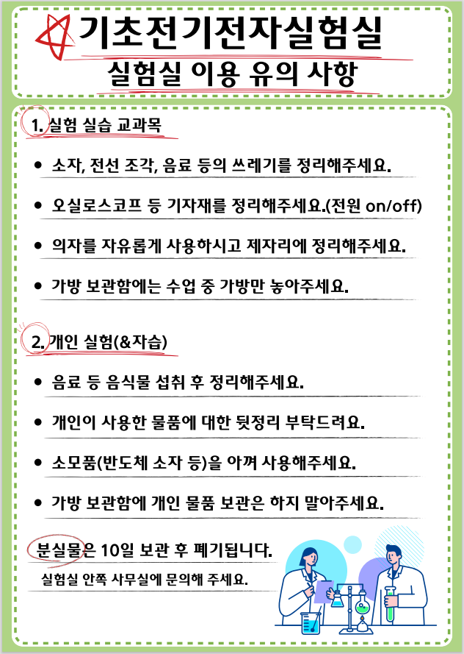
이후 수업 안내 (11/17~12/15)
월/수 16:00에 TA 세션 진행 (301동 308호)
  고장 부품 및 건전지 교체
  프로젝트 관련 질문 (구현 관련 질문 X, 코드 관련 질문 일절 X)
  자유롭게 실험 / 귀가 가능 (출석 체크 x)
정리 관련
  실험 이후 정돈 필수
  자리 정돈이 안되어 있으면 감점 사유가 됨
  내일 와서 실험한다고 자리에 부품이랑 키트 놓고 가지 말 것!!

